Slide 1

CHOICE
Casiers
PROMERKA

Slide 2
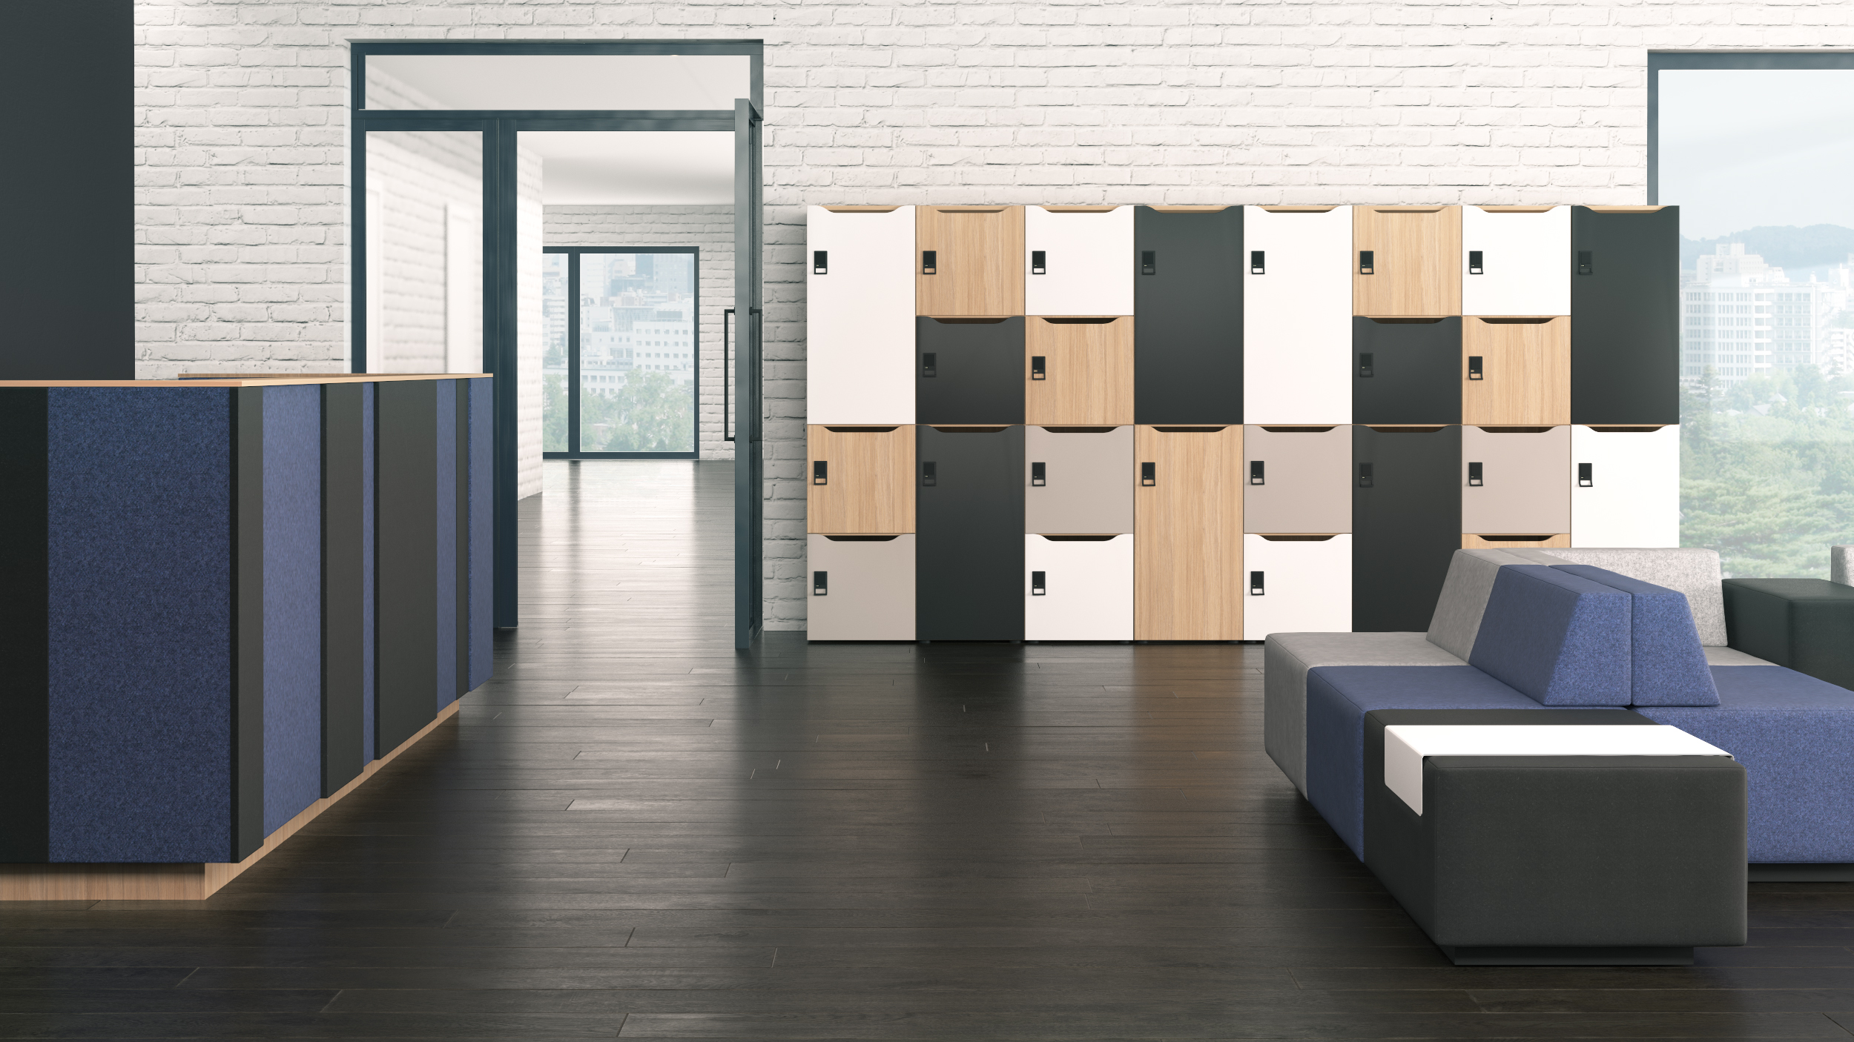
CHOICE

Slide 3
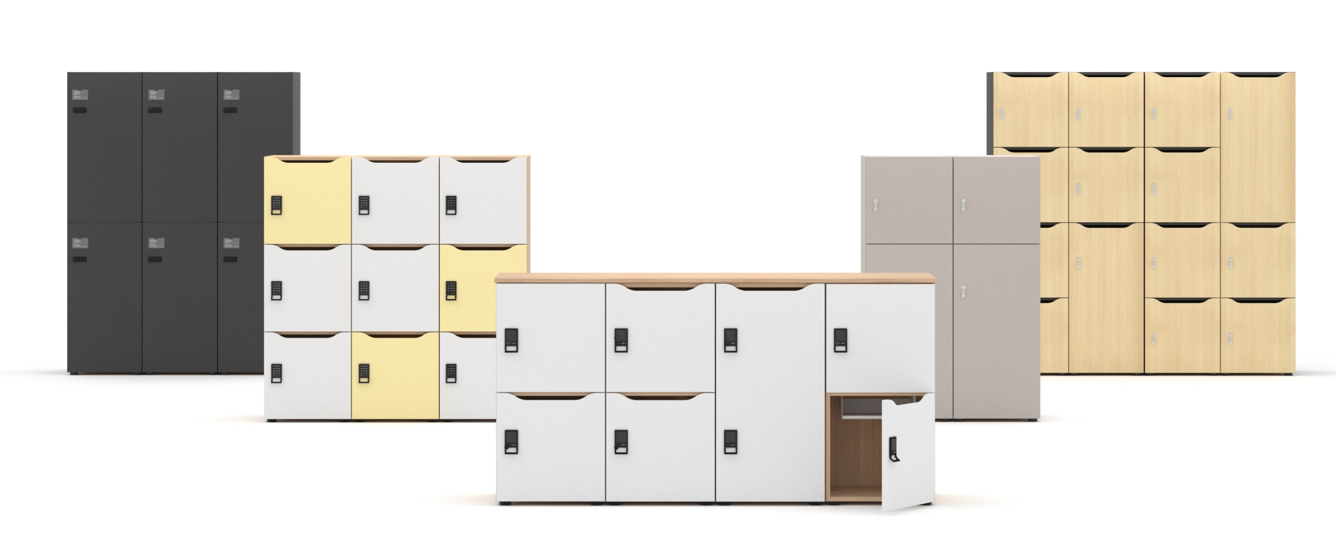

CHOICE
Les casiers modulaires constituent une solution polyvalente pour le stockage sécurisé d'objets personnels et de bureau, pour une utilisation temporaire ou quotidienne.

Slide 4
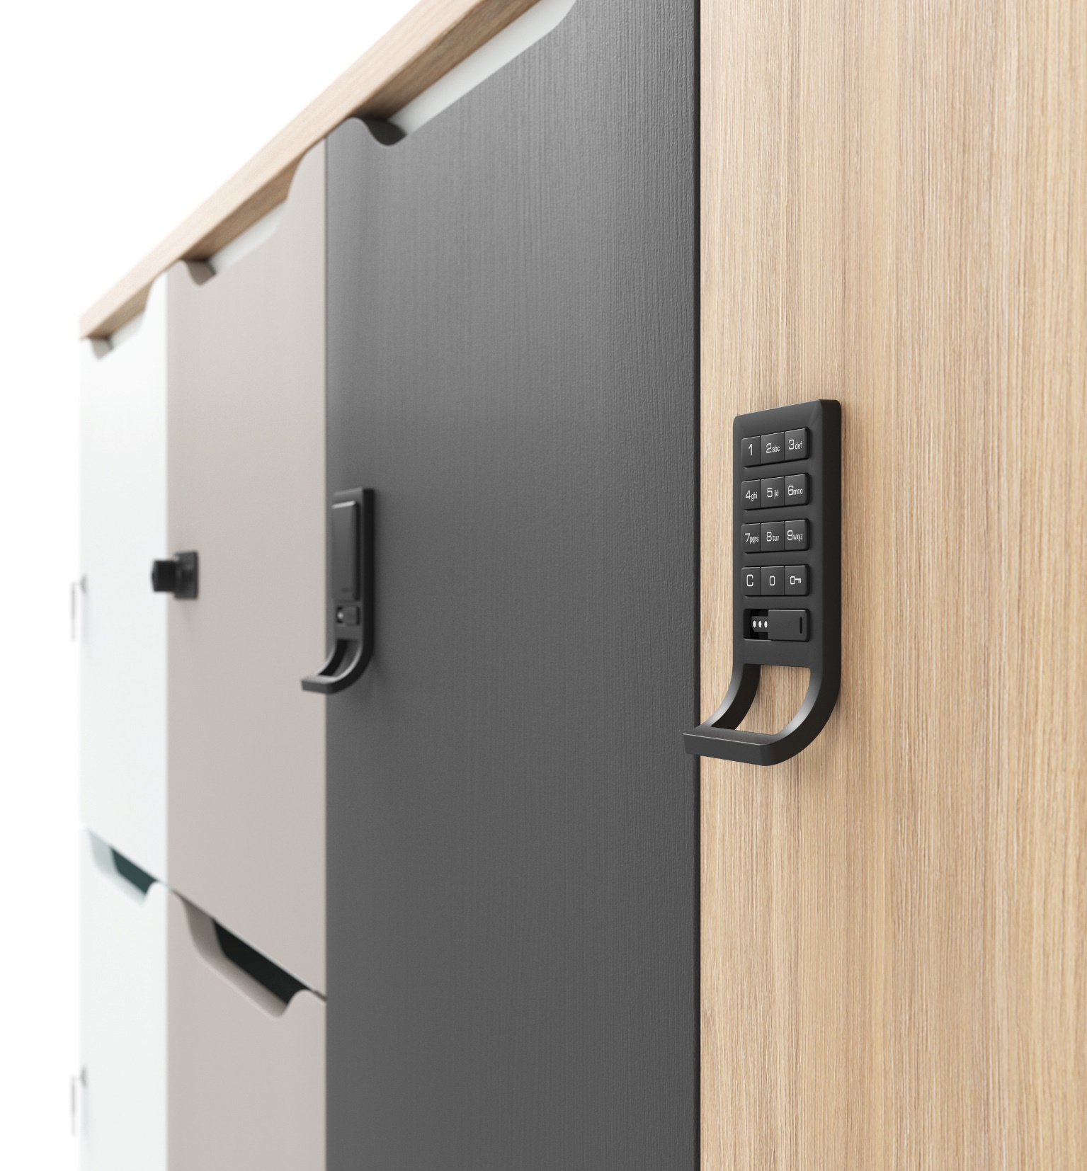
Caractéristiques
Système modulaire
Variété de combinaisons
Usage universel
Personnalisation
Quatre types de serrures
Attribution de casier

Slide 5
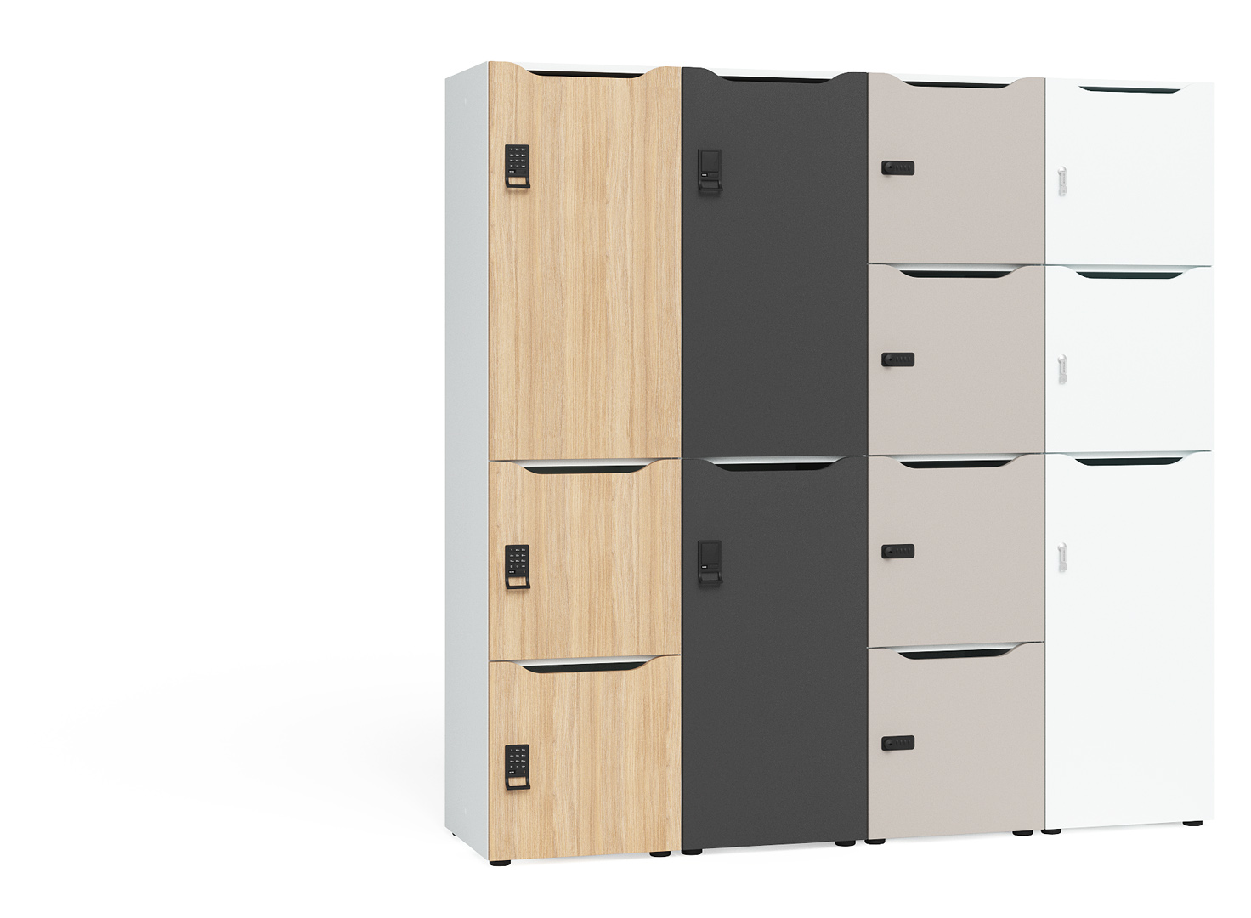
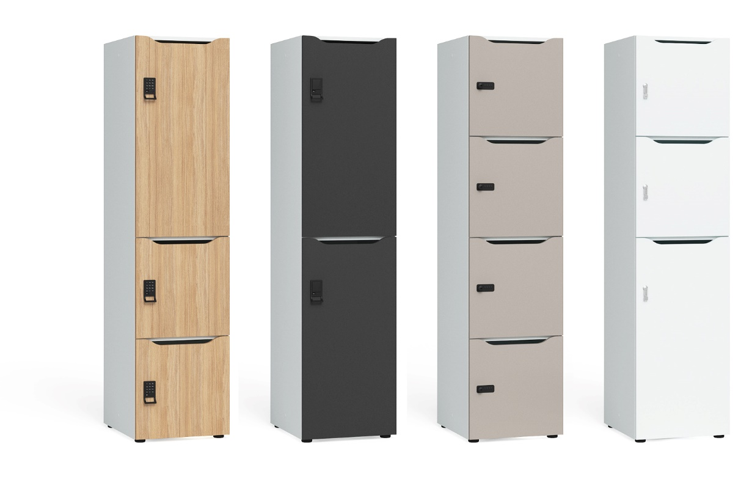
Système modulaire
Combinez différents casiers et créez la combinaison la plus appropriée.
Remarque! Les modules de casier sont fixés avec des vis.

Slide 6
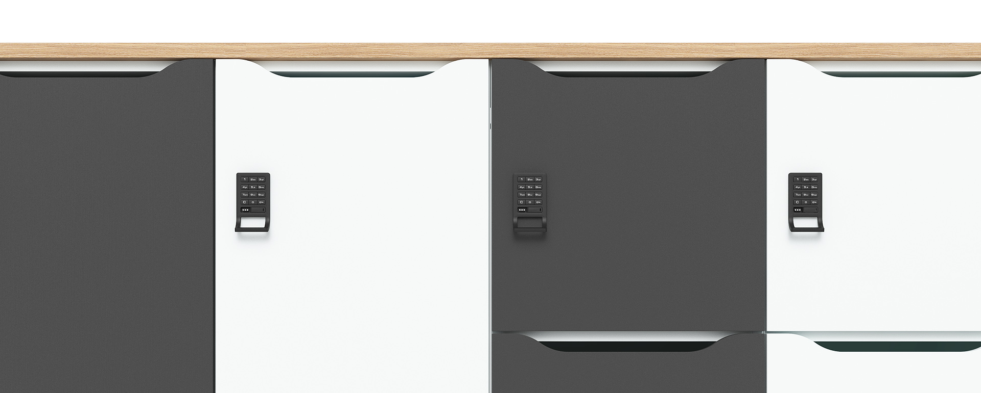
Touche finale
Constituez votre combinaison et créez une apparence générale harmonieuse en utilisant le panneau supérieur.

Slide 7
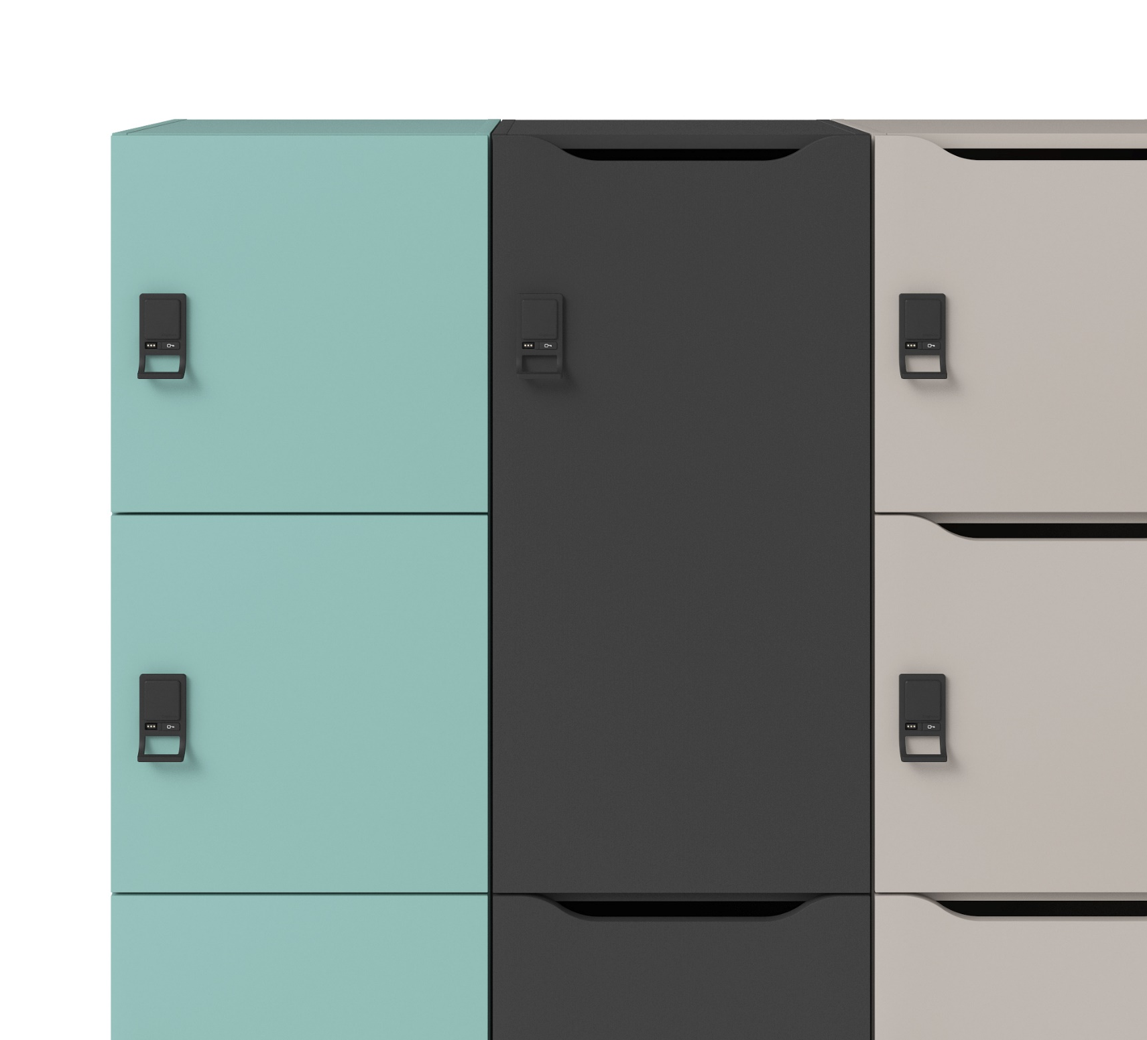
Variété de combinaisons
Combinez des casiers avec 2 types de porte différents : le type standard et le type avec découpe pour le courrier ou l’aération.
Créez des combinaisons colorées et associez la couleur des portes à la forme des casiers.

Slide 8
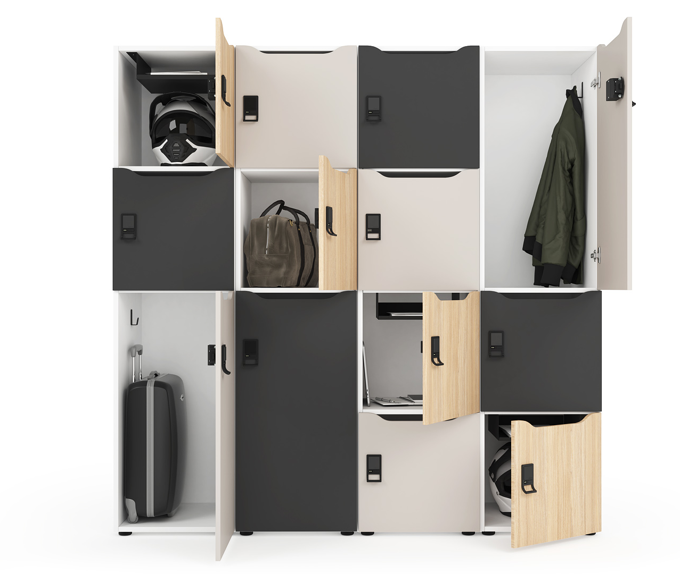
Usage universel
Une variété de tailles et de types de casiers pour répondre à différents besoins allant du rangement de petits objets personnels et fournitures de bureau aux objets de grande taille.

Slide 9
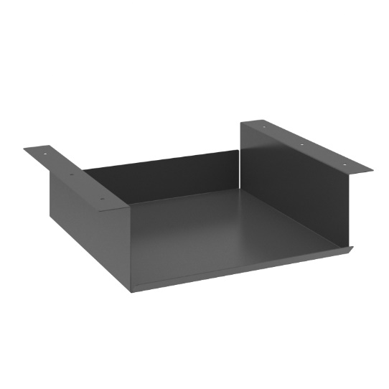
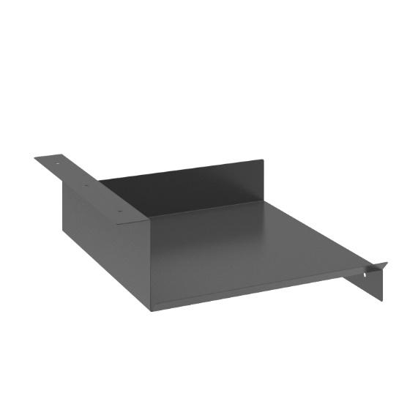
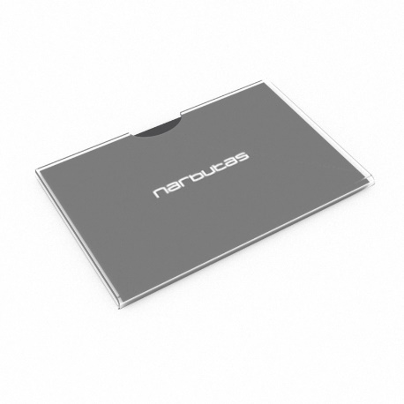
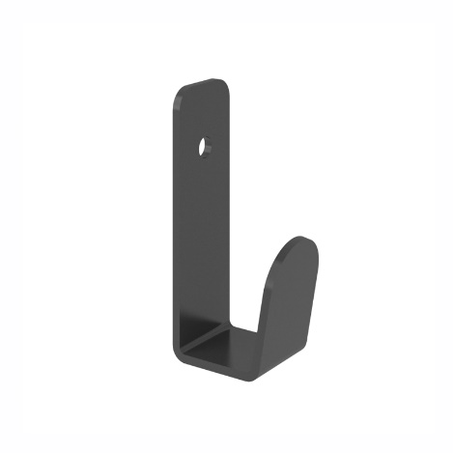
Personnalisation
Personnalisez votre casier en utilisant des éléments supplémentaires.
Tablette métallique (centrale)
Tablette métallique (côté droit)
Étiquette nominative en plexiglas
Crochet en métal pour vêtements

Slide 10
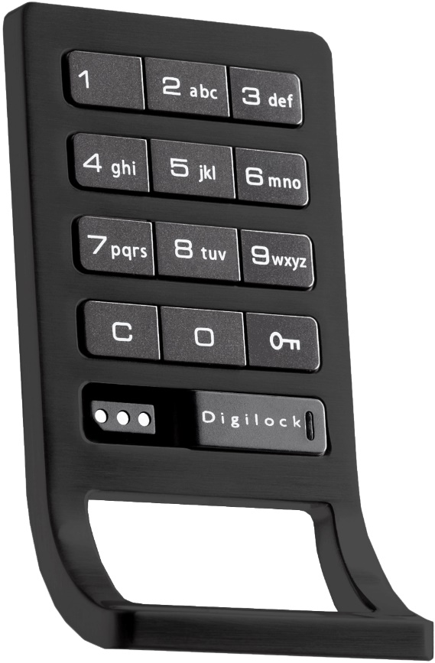
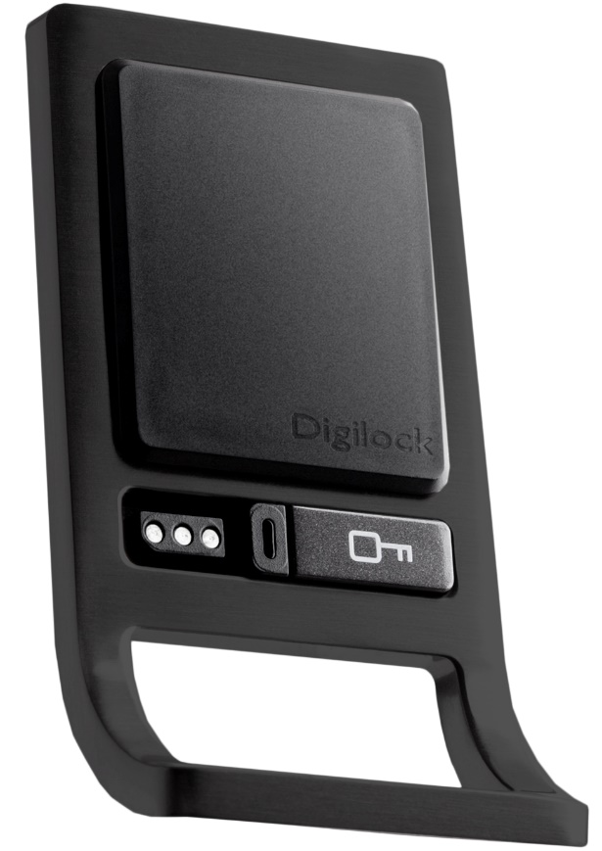
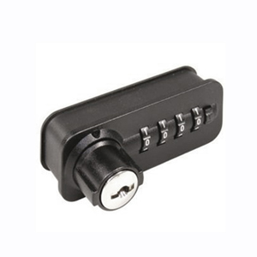
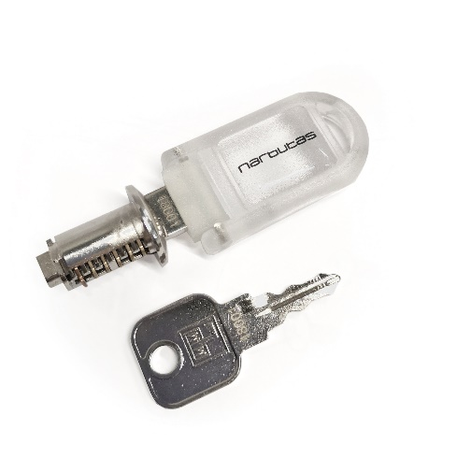
Quatre types de serrures
Choisissez différents types de serrures : la serrure standard, la serrure à combinaison ou la serrure électronique (à ouvrir avec un code ou une carte).

Slide 11
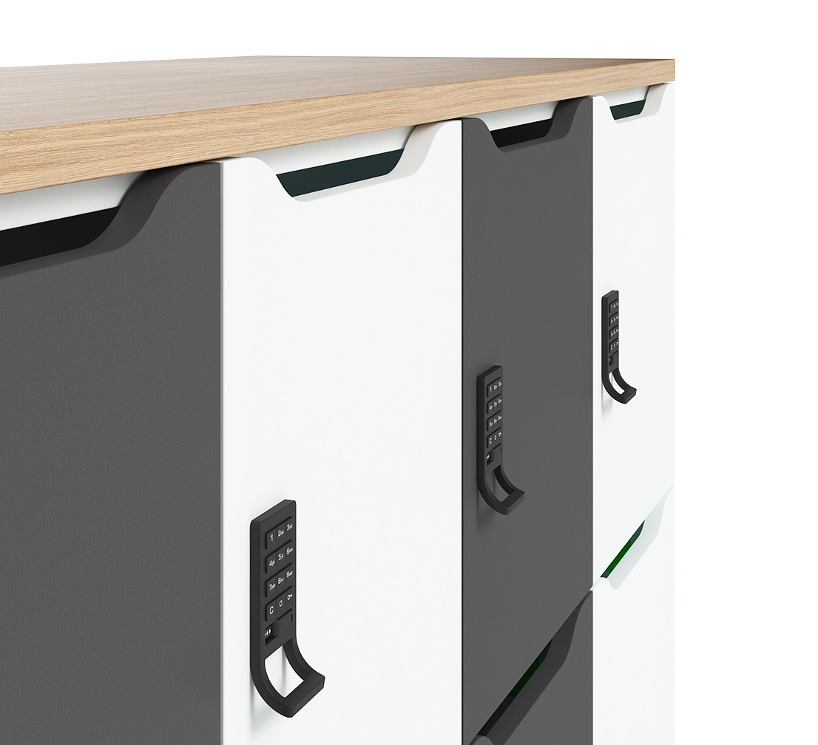
Attribution de casier
Les casiers avec des serrures électroniques peuvent être attribués à un usage personnel ou peuvent être utilisés par différents utilisateurs pour des besoins temporaires.
Les casiers attribués offrent aux travailleurs mobiles un espace privé pour ranger leurs effets personnels, car ils ne disposent pas d’espace de travail permanent et se déplacent dans les bureaux.

Slide 12
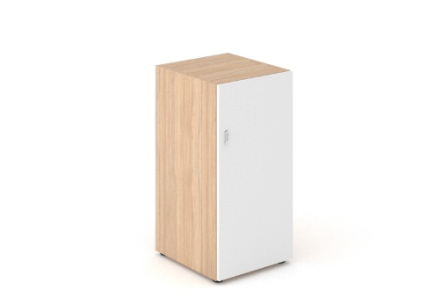
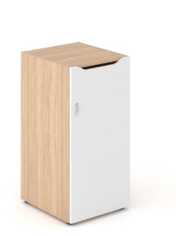
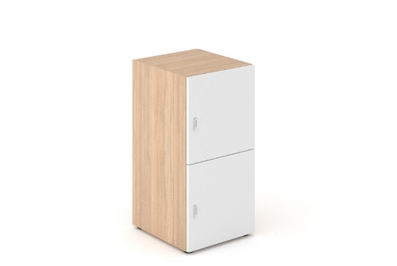
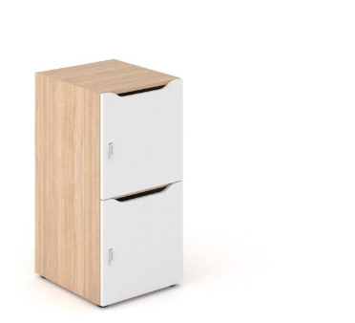
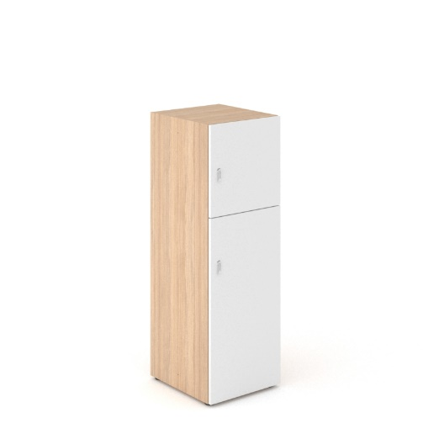
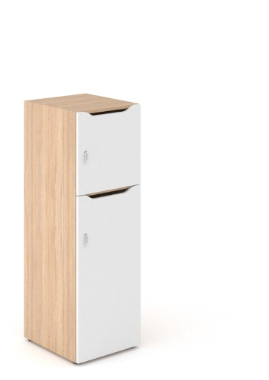
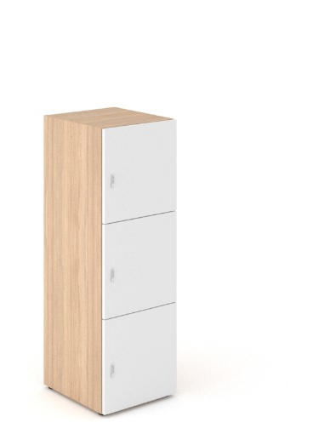
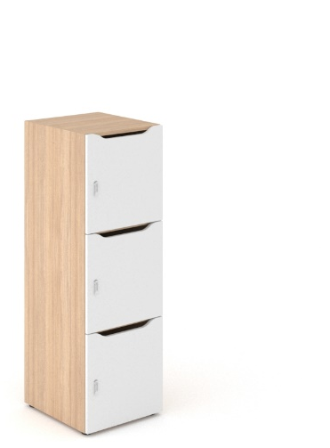
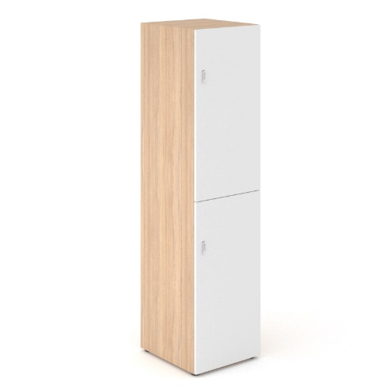
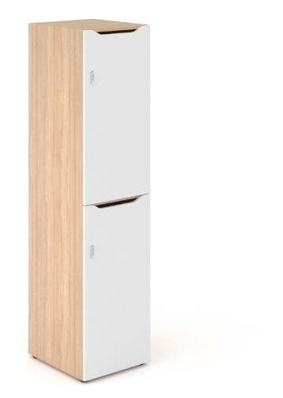
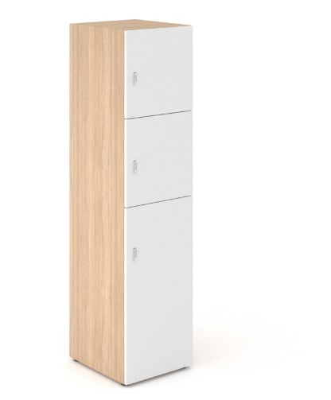
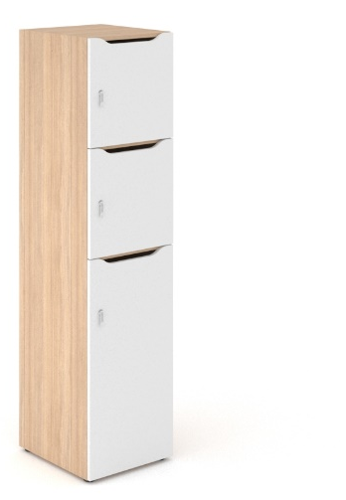
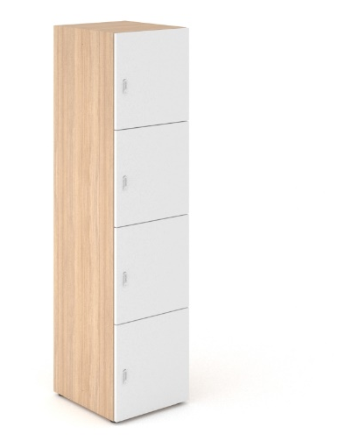
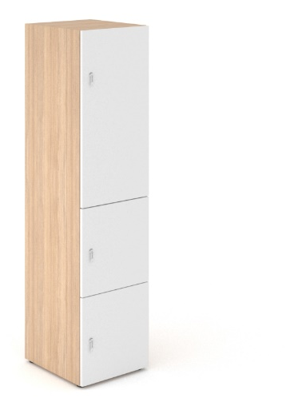
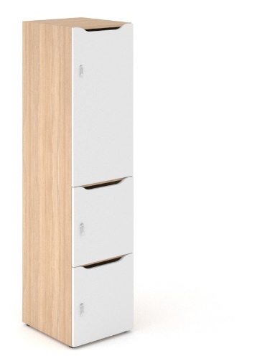
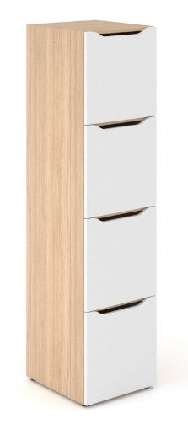
1 porte
verrouillable
2 portes
verrouillable
3 portes
verrouillable
4 portes
verrouillable
H=917
H=1367
H=1817

Slide 13
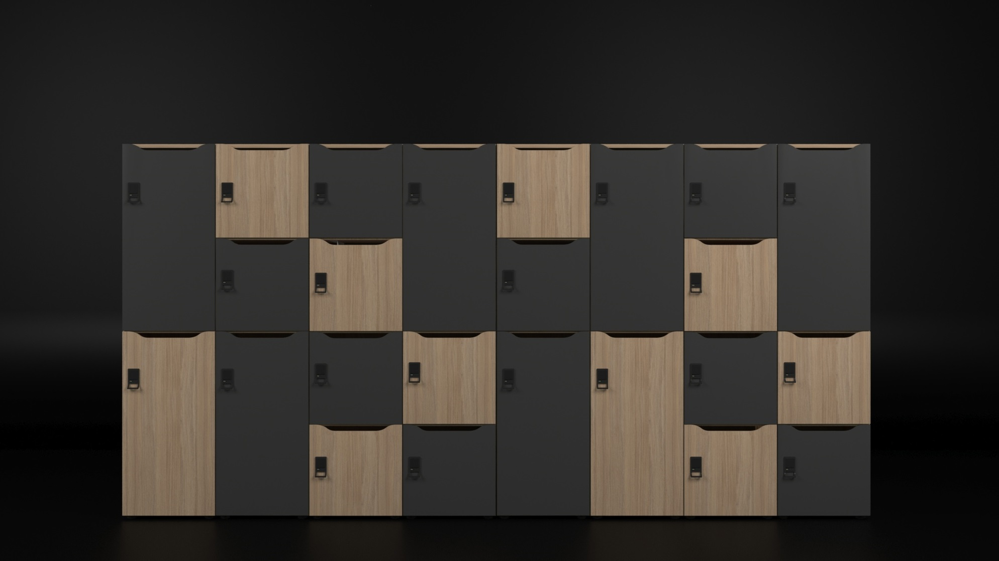
CHOICE

Slide 14
PROMERKA

